Slide 1

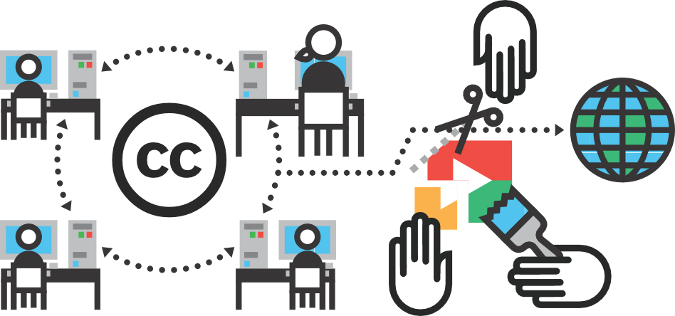
Prawo autorskie i licencje Creative Commons w NGO.
Jak efektywnie je stosować?
Kamil Śliwowski, Creative Commons Polska

Slide 2
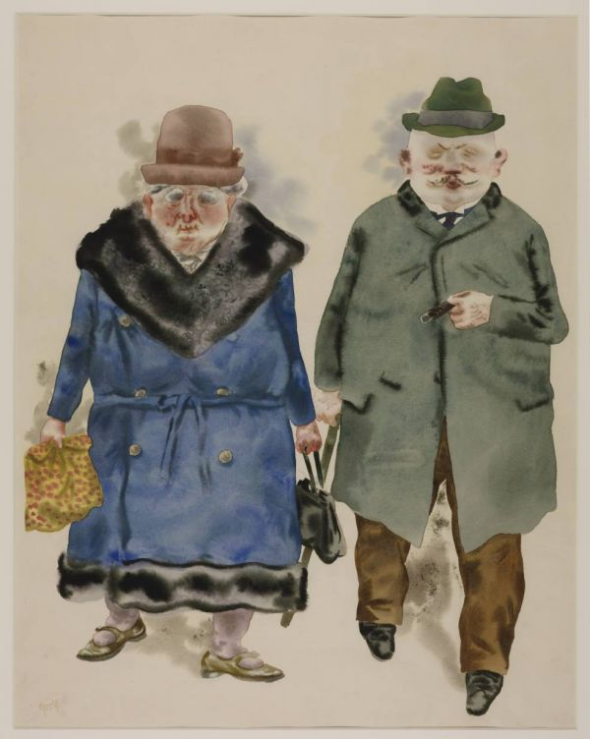

Slide 3
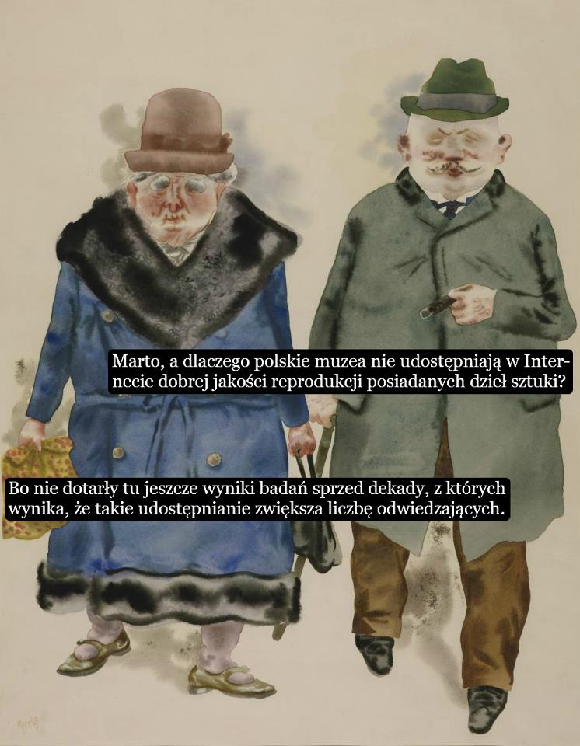
Sztuczene Fiołki, na bazie obrazu George Grosz „Małżeństowo”, wolna licencja Free Art License

Slide 4
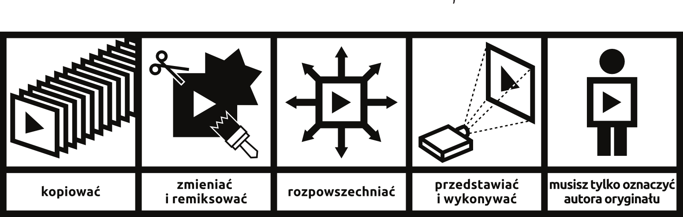
Ikony w prawym dolnym rogu oznaczają, że tę prezentację możesz:
Kamil Śliwowski, Creative Commons Polska

Slide 5
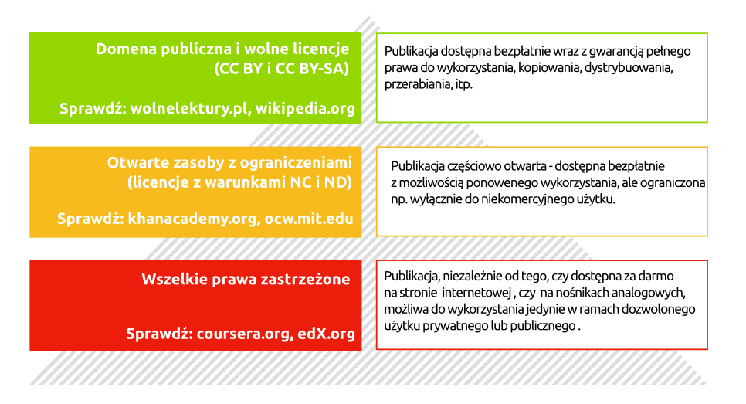
Notes:
Najniższy poziom piramidy to materiały w pełni chronione prawem autorskim, niezależnie od tego czy dostępne wyłącznie analogowo czy cyfrowo (nawet takie za darmo jak strona gazety).
Pośredni poziom stanowią zasoby dostępne na szerszych prawach niż standardowa pełna ochrona prawnoautorska, ale z pewnymi ograniczeniami prawnymi np. brakiem prawa do modyfikacji lub brakiem możliwości komercyjnego wykorzystania. Nazywamy je tylko częściowo otwartymi.
Najwyższym poziomem otwartości jest prawo do wprowadzania zmian, przetwarzania zasobów i dodawania nowych. Większość istniejących inicjatyw oferuje najbardziej podstawowy poziom otwartości – co oznacza „bez kosztów”, ale to nie znaczy „bez warunków”. Zawsze trzeba pamiętać o spełnieniu warunków jakie zostały określone przez autora w momencie publikacji.

Slide 6
Stopnie otwartości
• otwartość ekonomiczna – dostępne za darmo
• otwartość techniczna – efektywne wykorzystanie przez ludzi oraz maszyny
• otwartość prawna – swoboda wykorzystania, brak praw zastrzeżonych
Notes:
6

Slide 7

Copyright?
Prawo autorskie (ang. copyright, symbol: © ) – pojęcie prawnicze oznaczające ogół praw przysługujących autorowi utworu albo przepisy upoważniające autora do decydowania o użytkowaniu dzieła i czerpaniu z niego korzyści.
W Polsce:
Ustawa z dnia 4 lutego 1994 r. o prawie autorskim i prawach pokrewnych (Dz. U. z 2006 r. Nr 90, poz. 631 z późn. zm.)

Slide 8
Przedmiot prawa autorskiego
“każdy przejaw działalności twórczej, o charakterze indywidualnym” (także program komputerowy)
“wyłącznie sposób wyrażenia”
“Utwór jest przedmiotem prawa autorskiego od chwili ustalenia” “niezależnie od spełnienia jakichkolwiek formalności”

Slide 9
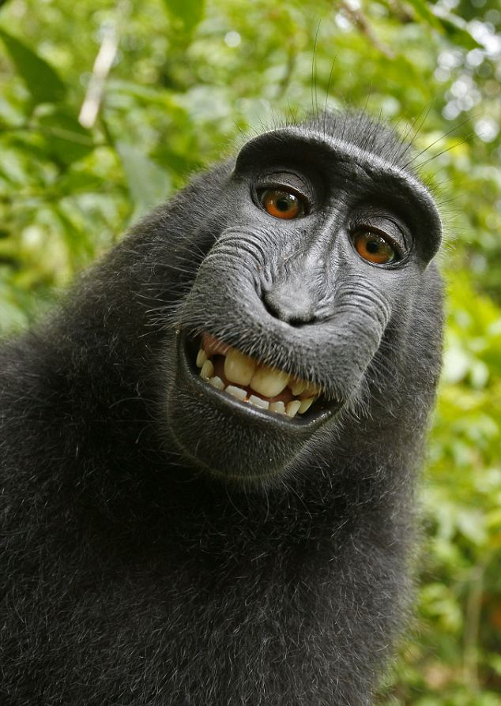
David Slater?
W 2011 fotograf National Geographic David Slater upuścił jeden z aparatów podczas fotografowania stada makaków. Jeden z nich zrobił sobie kilkanaście autoportetów. Do kogo należą prawa autorskie?

Slide 10
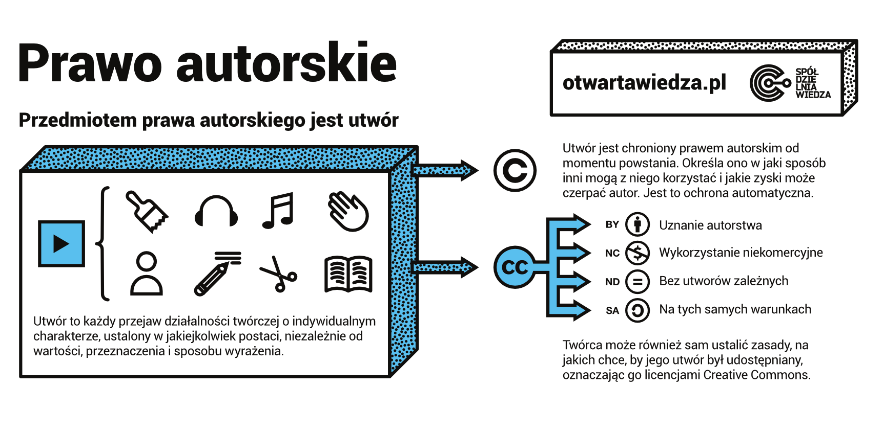

Grafika. Piotr Chuchla/Centrum Cyfrowe, CC BY

Slide 11
Podmiot prawa autorskiego
“Prawo autorskie przysługuje twórcy”
- podmiotem praw osobistych może być twórca (osoba fizyczna)
“pracodawca, którego pracownik stworzył utwór w wyniku wykonywania obowiązków ze stosunku pracy, nabywa z chwilą przyjęcia utworu autorskie prawa majątkowe”
- podmiotem praw majątkowych może być twórca, pracodawca, spadkobierca, nabywca tych praw

Slide 12
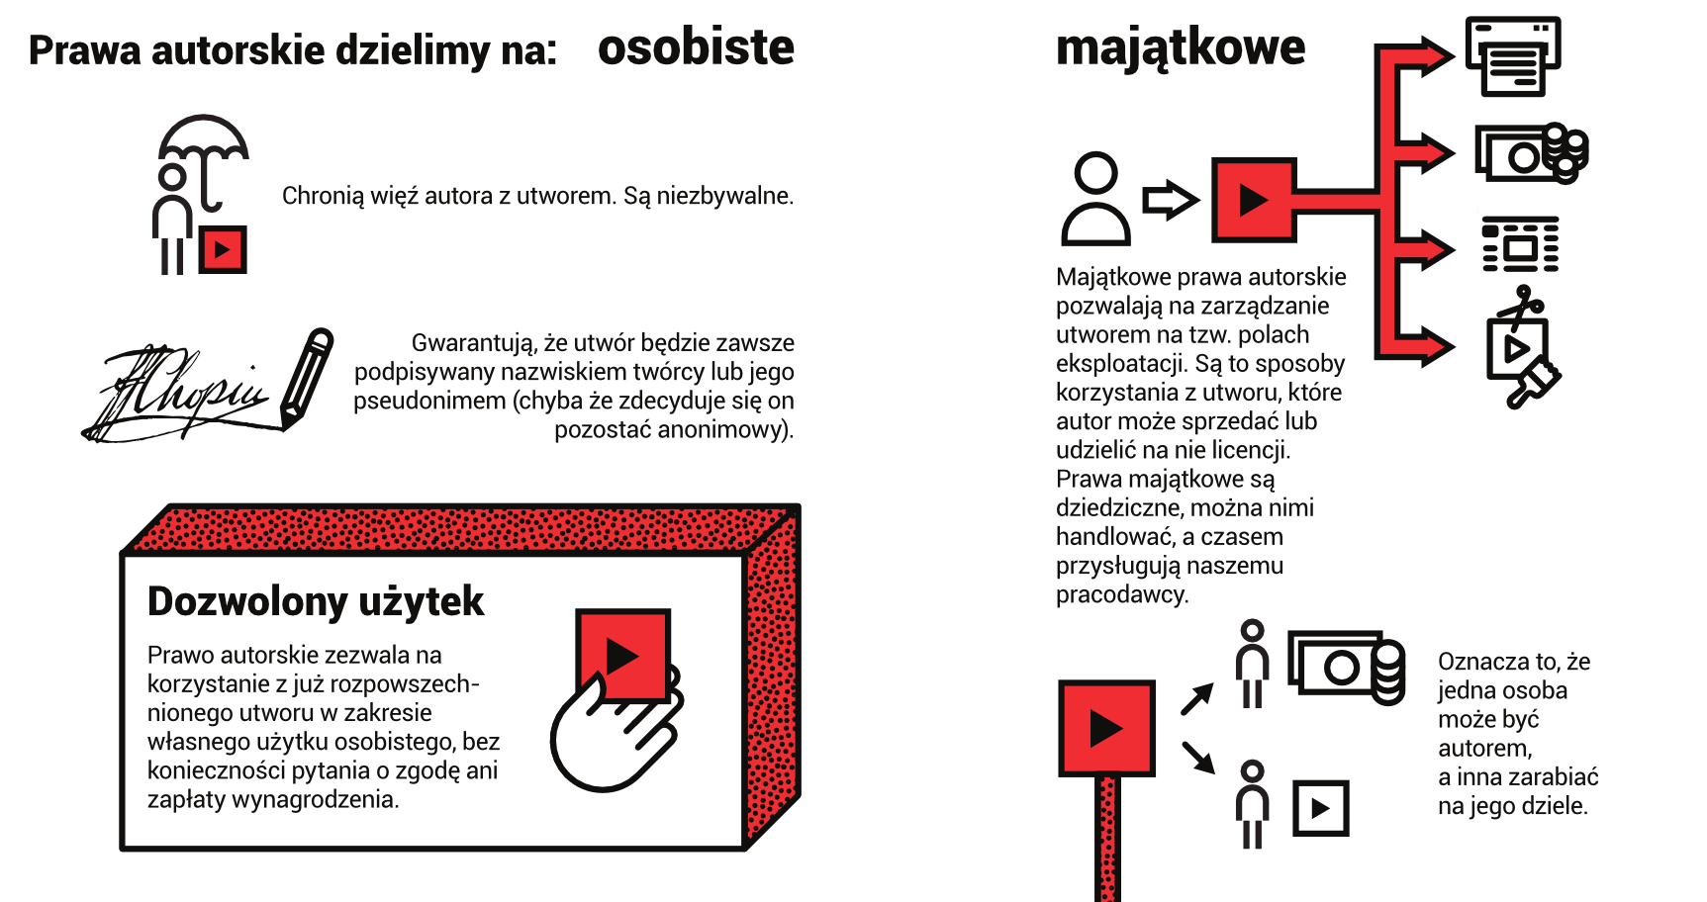
Grafika. Piotr Chuchla/Centrum Cyfrowe, CC BY

Slide 13
Prawa osobiste i majątkowe
Autorskie prawa osobiste “chronią nieograniczoną w czasie i nie podlegającą zrzeczeniu się lub zbyciu więź twórcy z utworem”
Autorskie prawa majątkowe “wyłączne prawo do korzystania z utworu i rozporządzania nim na wszystkich polach eksploatacji oraz do wynagrodzenia za korzystanie z utworu”
gasną z upływem lat siedemdziesięciu od śmierci twórcy jeśli autorskie prawa majątkowe przysługują innej osobie niż twórca – siedemdziesiąt lat od rozpowszechnienia

Slide 14
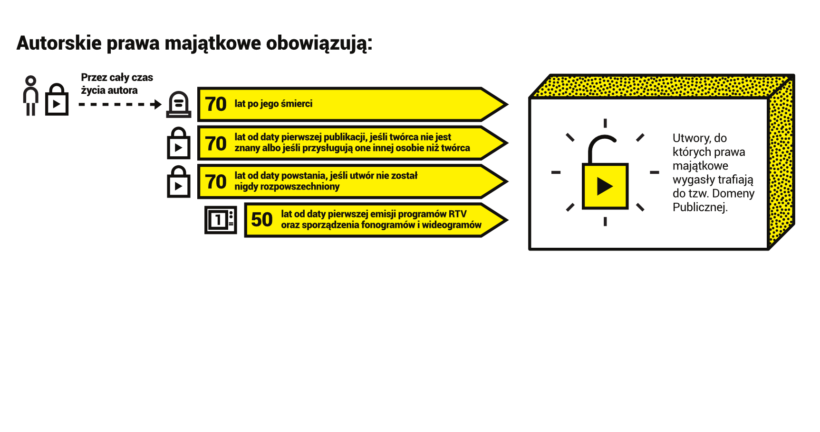
Grafika. Piotr Chuchla/Centrum Cyfrowe, CC BY

Slide 15
Czas trwania praw autorskich majątkowych
Przez całe życie autora/ki i 70 po jego śmierci
Albo
70 lat od daty publikacji jeśli autor/ka nie jest znany/a albo prawa przysługiwały innej osobie niż autor (np. pracodawcy)
70 lat od daty powstania jeśli utwór nie został rozpowszechniony
50 lat od daty emisji dla programów radiowych i telewizyjnych

Slide 16
Przejście praw majątkowych
Dwa rodzaje umów:
1) przeniesienie praw
2) licencja – umowa o korzystanie z utworu.
Umowa obejmuje pola eksploatacji wyraźnie w niej wymienione; nie obejmuje przyszłych pól eksploatacji ani przyszłych utworów twórcy.
Zasięg obowiązywania; wyłączna / niewyłączna

Slide 17
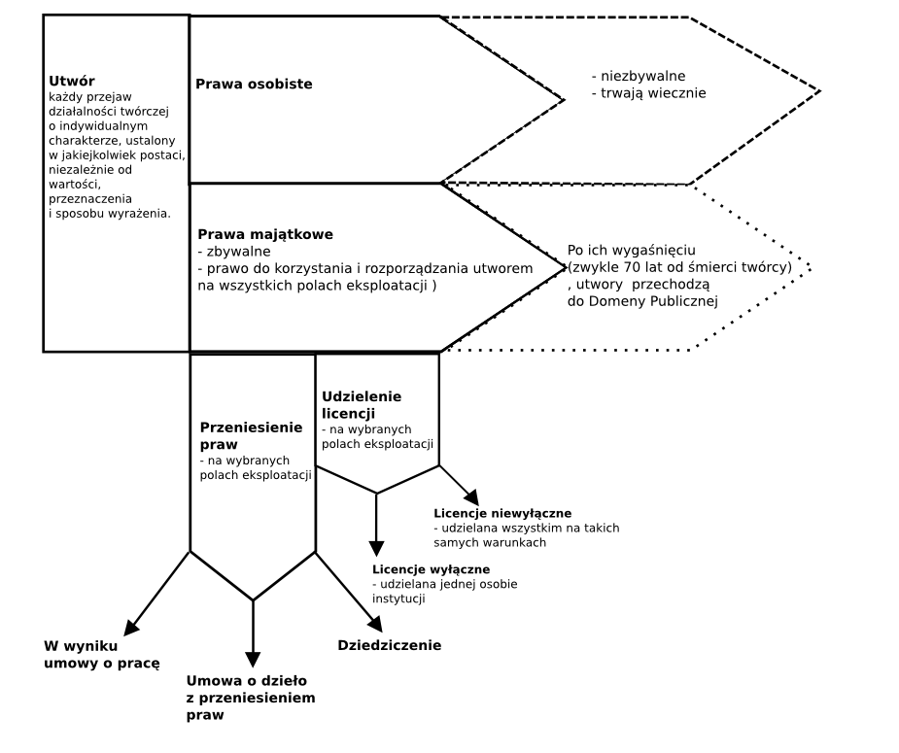

Slide 18

Pola eksploatacji
Pole eksploatacji jest to sposób wykorzystania utworu mający samodzielne ekonomiczne znaczenie. Twórcy przysługuje wyłączne prawo do korzystania z utworu i rozporządzania nim na wszystkich znanych polach eksploatacji oraz do wynagrodzenia za korzystanie z utworu. Pola eksploatacji określają między innymi:

Slide 19
Art. 50. Ustawy o prawie autorskim i prawach pokrewnych:
Odrębne pola eksploatacji stanowią w szczególności:
1) w zakresie utrwalania i zwielokrotniania utworu - wytwarzanie określoną techniką egzemplarzy utworu, w tym techniką drukarską, reprograficzną, zapisu magnetycznego oraz techniką cyfrową,
2) w zakresie obrotu oryginałem albo egzemplarzami, na których utwór utrwalono - wprowadzanie do obrotu, użyczenie lub najem oryginału albo egzemplarzy,
3) w zakresie rozpowszechniania utworu w sposób inny niż określony w pkt 2 – publiczne wykonanie, wystawienie, wyświetlenie, odtworzenie oraz nadawanie i reemitowanie, a także publiczne udostępnianie utworu w taki sposób, aby każdy mógł mieć do niego dostęp w miejscu i w czasie przez siebie wybranym.

Slide 20
Art.2.
Rozporządzanie i korzystanie z opracowania zależy od zezwolenia twórcy utworu pierwotnego (prawo zależne), chyba że autorskie prawa majątkowe do utworu pierwotnego wygasły. W przypadku baz danych spełniających cechy utworu zezwolenie twórcy jest konieczne także na sporządzenie opracowania.

Slide 21
Zgodnie z polskim prawem autorskim autor utworu ma, poza nielicznymi wyjątkami, jako jedyny prawo zezwalać na użycie swojego utworu na określonych przez siebie polach eksploatacji[4] Ponadto, prawo autorskie uznaje za nieważne wszystkie umowy o przeniesienie majątkowych praw autorskich, jeśli nie określają one precyzyjnie pól eksploatacji. Umowa nie może także zawierać klauzuli generalnych np. wszystkie pola eksploatacji znane teraz i w przyszłości.

Slide 22

Dozwolony użytek
“korzystanie z pojedynczych egzemplarzy utworów przez krąg osób pozostających w związku osobistym, w szczególności pokrewieństwa, powinowactwa lub stosunku towarzyskiego” (nie obejmuje programów komputerowych)

Slide 23
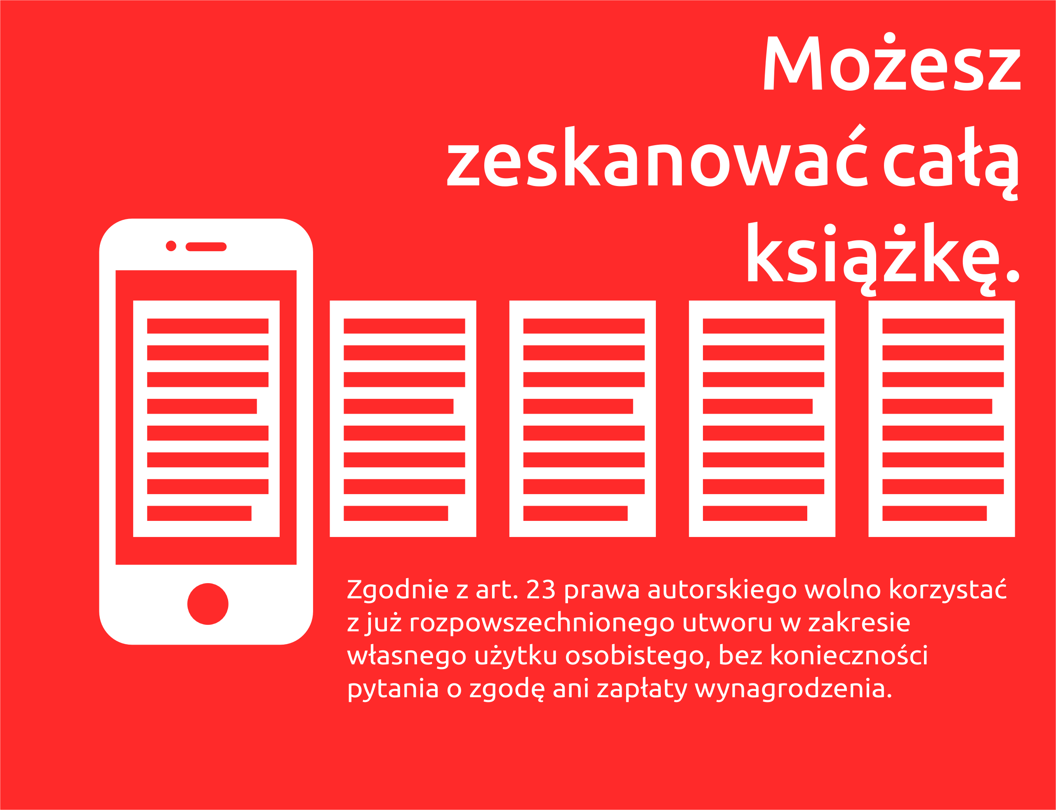

Slide 24

Dozwolony użytek publiczny
W ramach dozwolonego użytku publicznego instytucje naukowe i oświatowe mogą korzystać z już rozpowszechnionych utworów w celach dydaktycznych i do prowadzenia własnych badań.
Wyjątek dotyczy instytucji (szkoły), a zatem osób w niej zatrudnionych (prowadzących zajęcia dydaktyczne) i zakresu realizacji przez niej celów dydaktycznych, a nie np. korepetytorów czy organizacji prowadzących szkolenia.

Slide 25
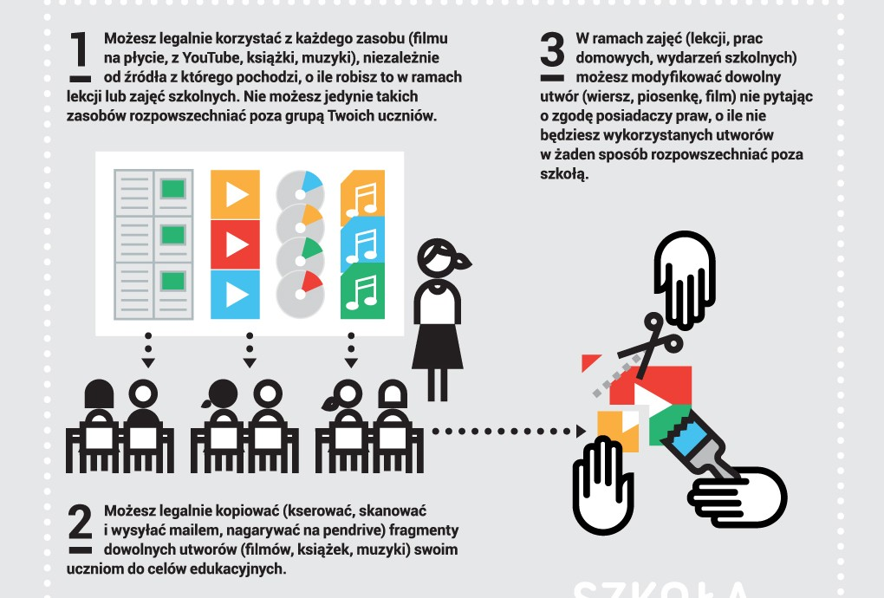
Grafika. Piotr Chuchla/Centrum Cyfrowe, CC BY

Slide 26
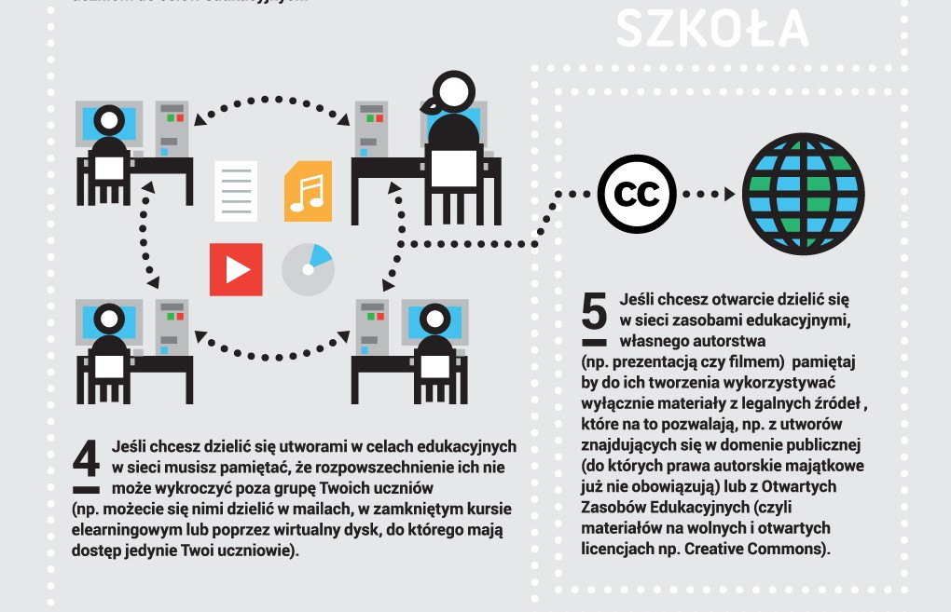
Grafika. Piotr Chuchla/Centrum Cyfrowe, CC BY

Slide 27

Prawo cytatu
- Cytat musi być rozpoznawalny.
- Cytat musi być wyraźnie oznaczony co do autorstwa i źródła, i to w każdym przypadku, w którym się pojawia.
- Zamieszczenie cytatu musi być uzasadnione celem – ma służyć wyjaśnianiu lub nauczaniu, krytycznej analizie lub prawom gatunku twórczości.
- Cytat pełni funkcję pomocniczą – ma służyć uzupełnieniu i wzbogaceniu dzieła, nie może go natomiast zastępować, ani tworzyć jego zasadniczej konstrukcji.
- Nie jest jednoznacznie określona dopuszczalna wielkość cytatu. Musi on jednak pozostawać w takiej relacji do całości dzieła, aby przy realizowanych przez cytat celach zachowana była pomocnicza rola cytatu.

Slide 28
Problem?
Dostępność online nie oznacza dostępności prawnej.

Slide 29
Czym są wolne licencje?
Udostępnienie twórczości na wolnych licencjach oznacza, że każdy ma prawo ją wykorzystywać, poprawiać, dostosowywać,powielać, rozprowadzać za darmo lub za opłatą, oraz upowszechniać swoje udoskonalenia, aby mogła z nich korzystać cała społeczność.
Wolna licencja to rodzaj umowy, którą autor utworu, właściciel praw autorskich, zawiera z całą resztą ludzkości. W ramach tej umowy twórca pozostaje właścicielem praw autorskich ale jednocześnie, jako ich właściciel, pod pewnymi, stosunkowo łatwymi do spełniania warunkami, zezwala wszystkim na:

Slide 30
Creative Commons
Creative Commons oferuje twórcom licencje, które pozwalają im zachować własne prawa i jednocześnie dzielić się swoją twórczością z innymi.
Licencje Creative Commons działają na zasadzie “pewne prawa zastrzeżone” – granice dozwolonego użytku są szersze i wyraźniejsze niż te wytyczone na zasadzie “wszelkie prawa zastrzeżone”.

Slide 31




Uznanie Autorstwa* (BY)
Użycie Niekomercyjne (NC)
Bez Utworów Zależnych (ND)
Na Tych Samych Warunkach (SA)

Slide 32


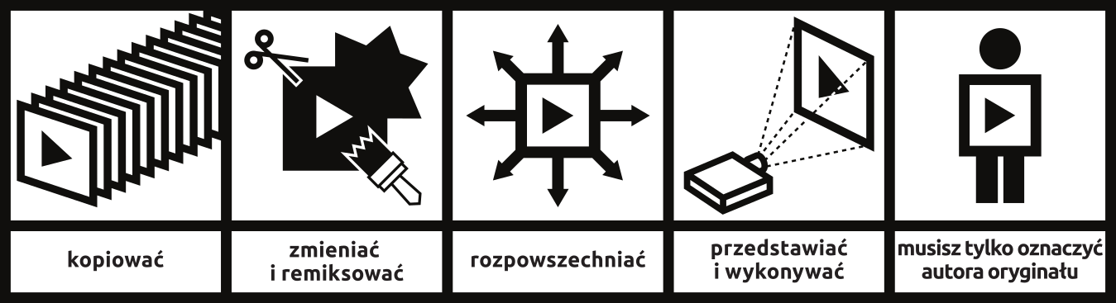
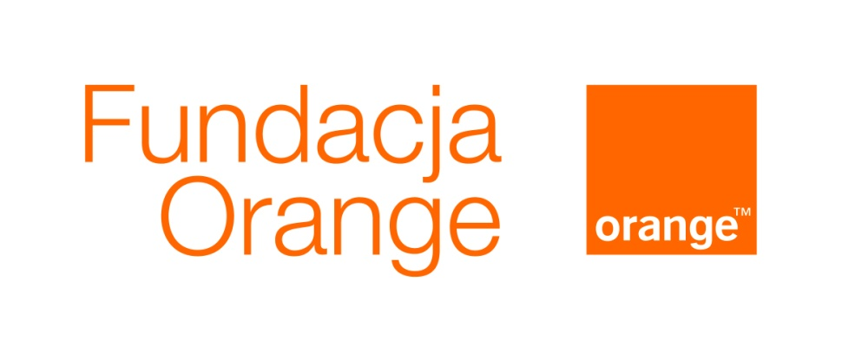

Uznanie autorstwa
Używają: Fundacja Orange, Bank Światowy

Slide 33

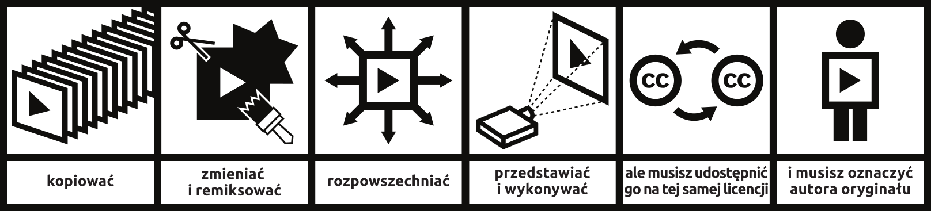

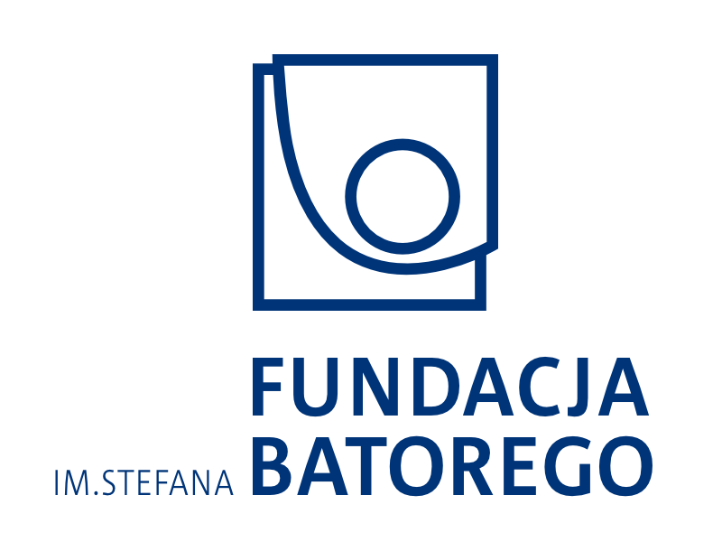
Uznanie autorstwa – Na tych samych warunkach
Używają: Wikipedia (i projekty siostrzane), Fundacja Batorego, Otwarte Zabytki

Slide 34


BY (Attribution, Uznanie autorstwa): | NC (Non-Commercial, Użycie niekomercyjne): | SA (Share-Alike, Na tych samych warunkach): | ND (No-derivatives, Bez utworów zależnych):
nakłada na licencjobiorcę obowiązki podobne do obowiązków wynikających z polskich przepisów o osobistych prawach autorskich. Nakazuje on, aby licencjobiorca przekazywał wraz z rozpowszechnianym utworem informacje o autorstwie, źródle oraz o samej licencji. | zawęża uprawnienia licencjobiorcy do korzystania z utworu i opracowań wyłącznie w celu niekomercyjnym. Licencje CC pozbawione tego atrybutu pozwalają natomiast korzystać z utworu praktycznie w każdym celu (granicą jest tu poszanowanie autorskich praw osobistych). | odpowiednik klauzul „copyleft” w licencjach wolnego oprogramowania. Opracowania utworów opatrzonych licencją CC z atrybutem SA mogą być rozpowszechniane, ale tylko na tej samej licencji, co ma skutkować rozszerzaniem zasobu wolnej kultury. Autor opracowania takiego utworu nie może bowiem zakazać innym korzystania ze swobód, których on sam jest beneficjentem. | atrybut ten jest niejako odwróceniem atrybutu SA. Zakazuje on tworzenia utworów zależnych.

Slide 35
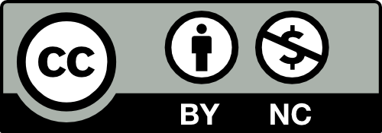
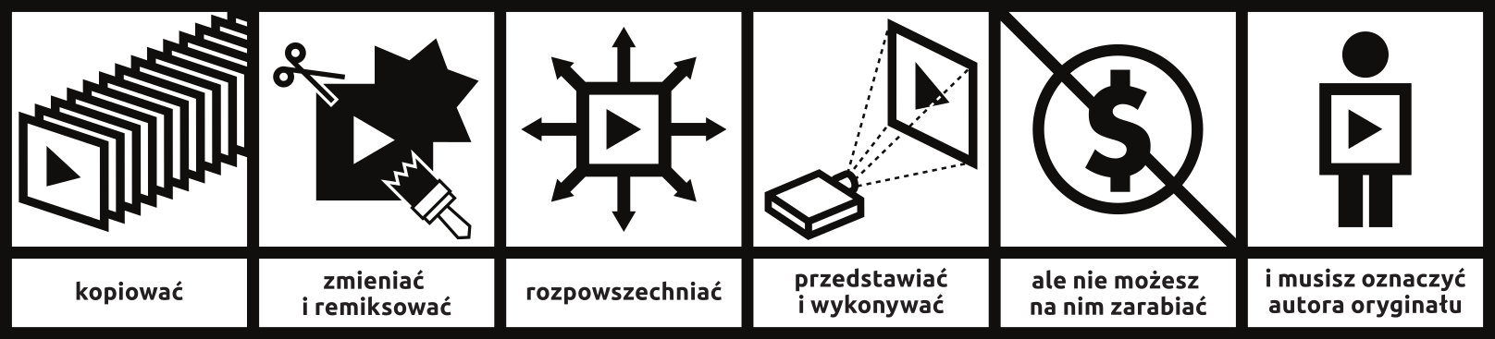
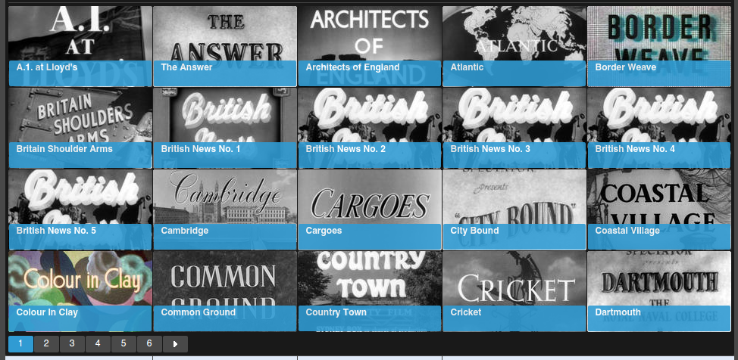
Uznanie autorstwa – Użycie niekomercyjne
Używają: British Council Video Archive

Slide 36
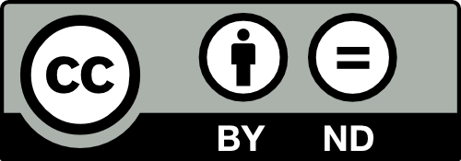
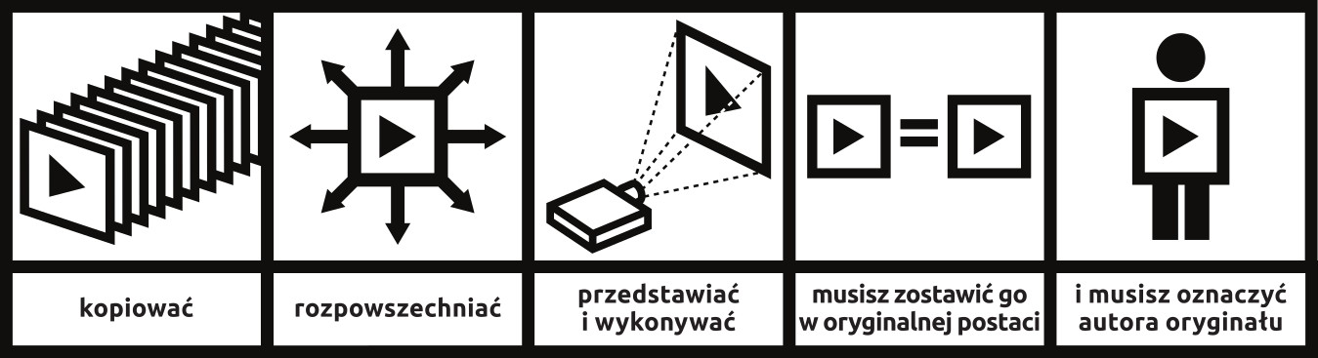
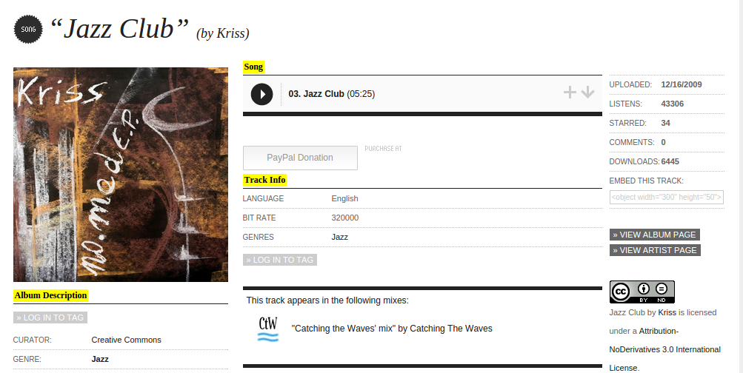
Uznanie autorstwa – Bez utworów zależnych

Slide 37

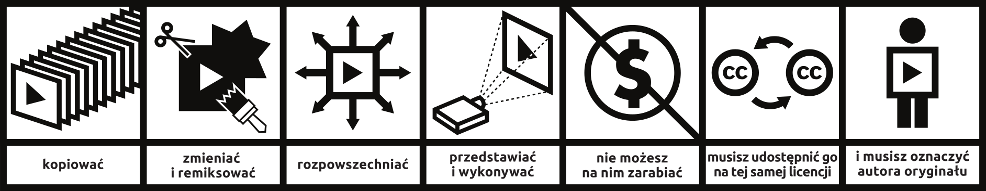


Uznanie autorstwa – Użycie niekomercyjne – Na tych samych warunkach
Używają: Akademia Khana, Technologie.org.pl

Slide 38
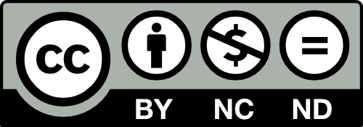
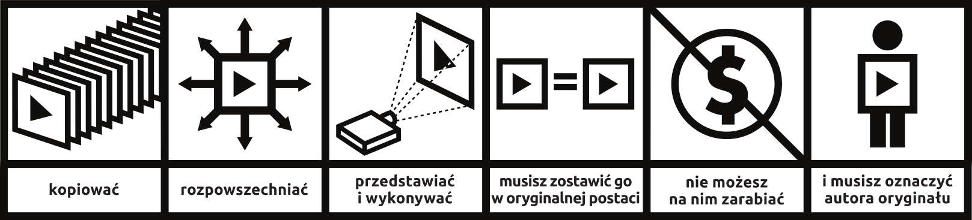
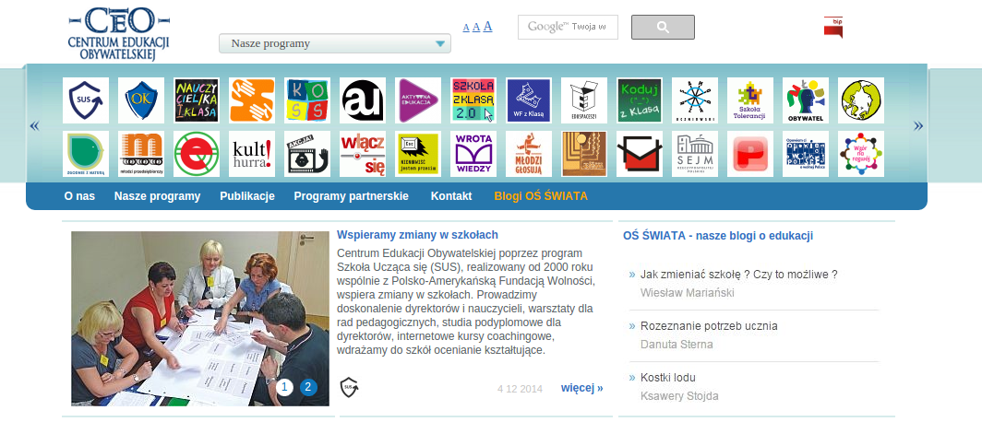
Uznanie autorstwa – Użycie
niekomercyjne – Bez utworów zależnych
Używają: Centrum Edukacji Obywatelskiej

Slide 39
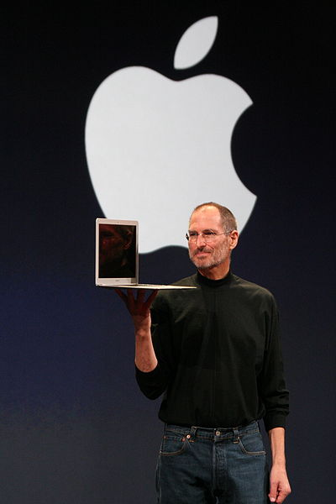
There is one more thing...
Fot. Matthew Yohe, CC BY 3.0, Wikimedia Commons

Slide 40
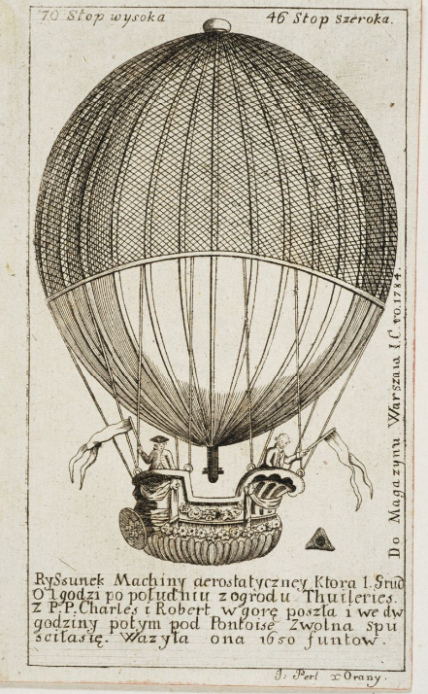

Znak domeny publicznej/ brak znanych restrykcji prawnych
Żródło: Narodowa Biblioteka Cyfrowa Polona
http://polona.pl/

Slide 41
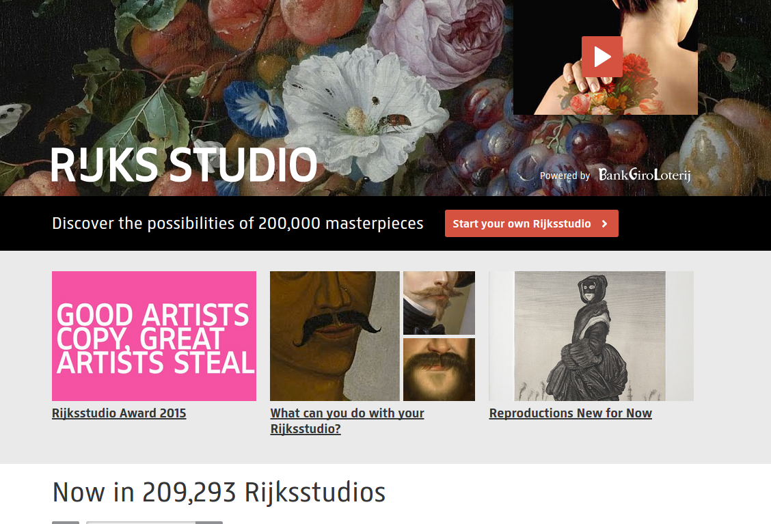

Slide 42
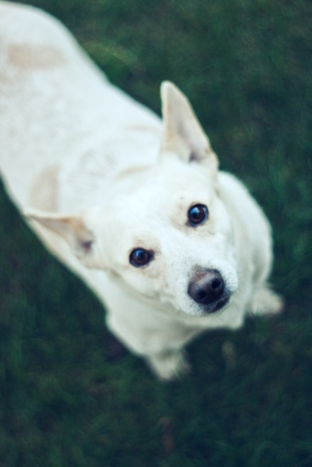

Creative
Commons
Zero
Żródło: http://www.pexels.com/
Ale nawet tego nie musicie podawać ;)

Slide 43


Wolne/otwarte?
Wolne/
Domena
publiczna
Dozwalające

Slide 44
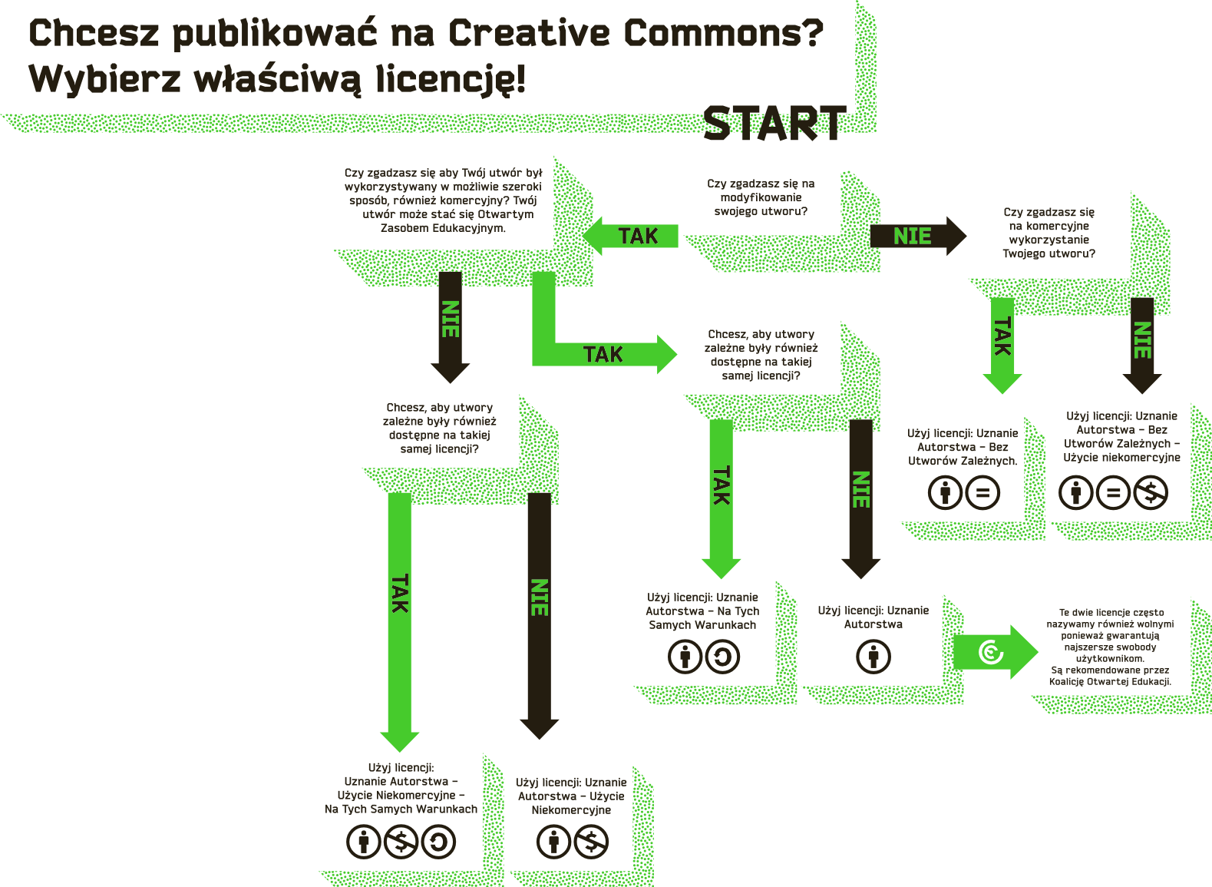

Slide 45
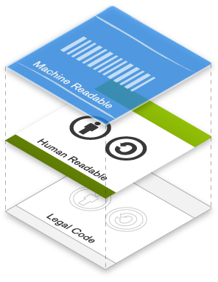
Creative Commons udostępnia licencje w trzech “warstwach”:
kod XHTML
„przystępne podsumowanie”,
„tekst prawny”,
http://creativecommons.pl/poznaj-licencje-creative-commons/

Slide 46
Porządki na stronie

Slide 47
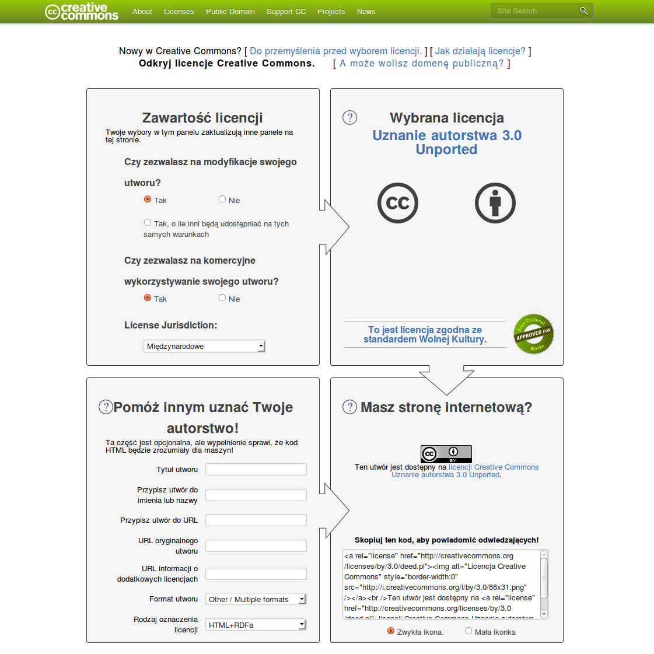
http://creativecommons.org/choose

Slide 48
O ile nie jest to stwierdzone inaczej, prawa do materiałów na stronie
posiada Koalicja Otwartej Edukacji, a treści są dostępne na licencji
Creative Commons Uznanie autorstwa 2.5 Polska. Pewne prawa
zastrzeżone na rzecz Koalicji oraz autorów poszczególnych treści.
Przewodnik jest dostępny na licencji Creative Commons Uznanie
autorstwa 3.0 Polska. Pewne prawa zastrzeżone na rzecz autorów oraz ICM UW. Zezwala się na dowolne wykorzystanie treści - pod warunkiem zachowania niniejszej informacji licencyjnej i wskazania autor―w oraz ICM UW jako właścicieli praw do tekstu. Treść licencji jest dostępna na stronie: http://creativecommons.org/licenses/by/3.0/pl/.

Slide 49
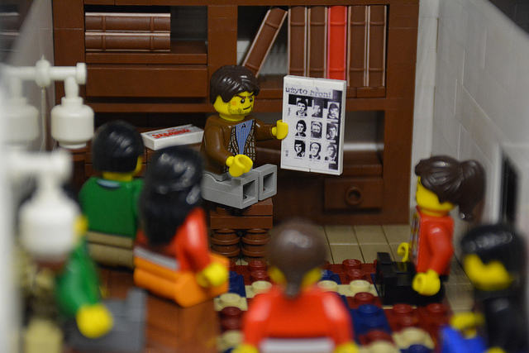
Fot. Stan wojenny w Polsce, 1981-83, Marcin Polak, licencja CC BY.

Slide 50
Prawidłowe oznakowanie licencji
© [Lista autorów], licencja: CC-BY 3.0 (link do: http://creativecommons.org/licenses/by/3.0/deed.pl)
Do utworu zależnego, jeśli ma być udostępniony na innej licencji:
© [Lista autorów], źródło: [link do materiału oryginalnego] licencja źródła: [CC -BY 3.0] (link do: http://creativecommons.org/licenses/by/3.0/deed.pl),
licencja: (dowolna wg wyboru autora utworu zależnego).
Zapis można modyfikować, pamiętając o konieczności umieszczenia wszystkich trzech podstawowych elementów: listy autorów, licencji oraz linku do treści licencji.

Slide 51
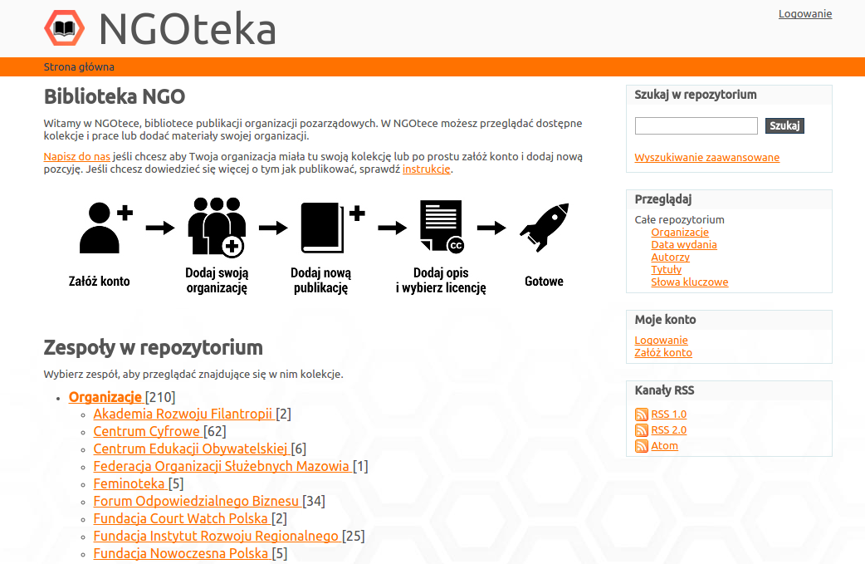

Slide 52
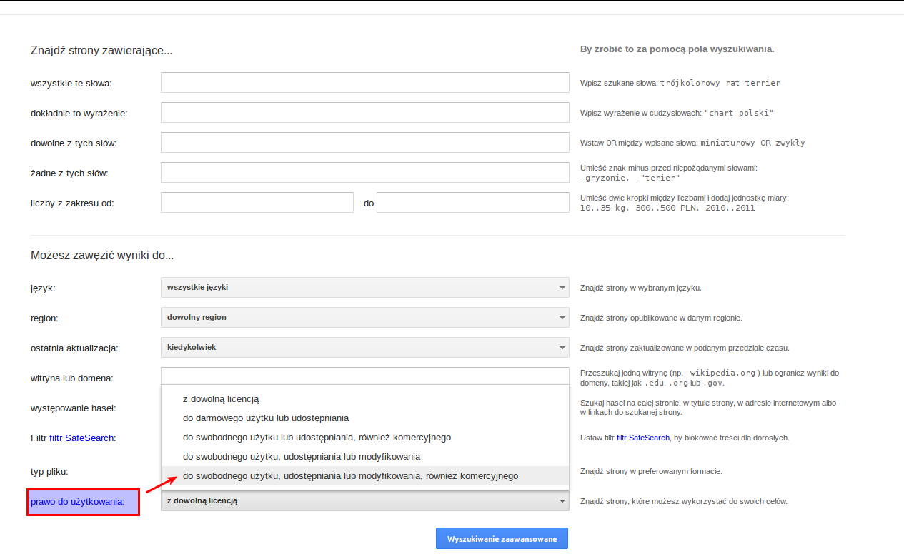
http://www.google.pl/advanced_search

Slide 53
Porządki w umowach

Slide 54
Utwór w posiadaniu organizacji
(posiada prawa majątkowe np.
w wyniku umów o pracę)
Organizacja publikuje utwór
na licencji
©
Organizacja pozyskuje prawa*
(umowa o przeniesienie praw)
Organizacja uzyskuje licencję
od autora (utwór już dostępny na
Licencji np. zdjęcie z Flickr lub umowa
licencyjna)
Nowy utwór
* Zakres pozyskiwanych praw musi być
równy lub szerszy od zakresu licencji
Notes:
54

Slide 55
Licencja – autor zachowuje prawa majątkowe, ale udziela zgody instytucji na wykorzystanie dzieła
Przeniesienie praw – instytucja przejmuje prawa majątkowe twórcy zobowiązując się do udostępniania ich na wolnej licencji
Oba rozwiązania mogą być ODPŁATNE (autor/ka pobiera wynagrodzenie) i NIEODPŁATNE (autor/ka nie pobiera wynagrodzenia).
http://creativecommons.pl/wzory-umow-dla-ngo/
http://koed.org.pl/wzory-umow/
Notes:
Darmowy program może nie tylko zostać ściągnięty z Internetu. Może także zostać nieodpłatnie dołączony np.: do zakupionego sprzętu komputerowego. W takim wypadku także nie powstanie przychód z nieodpłatnego świadczenia, o ile oprogramowanie jest wszystkim udostępniane nieodpłatnie. Przychód postałby natomiast, gdyby oprogramowanie o parametrach identycznych z tym, które otrzymał podatnik, niektórym odbiorcom udostępniane było nieodpłatnie, innym zaś odpłatnie. Przychód nie powstaje więc w przypadku programów z otwartą licencją (freeware, GNU-GPL (Open Source), adware), np.:

Slide 56
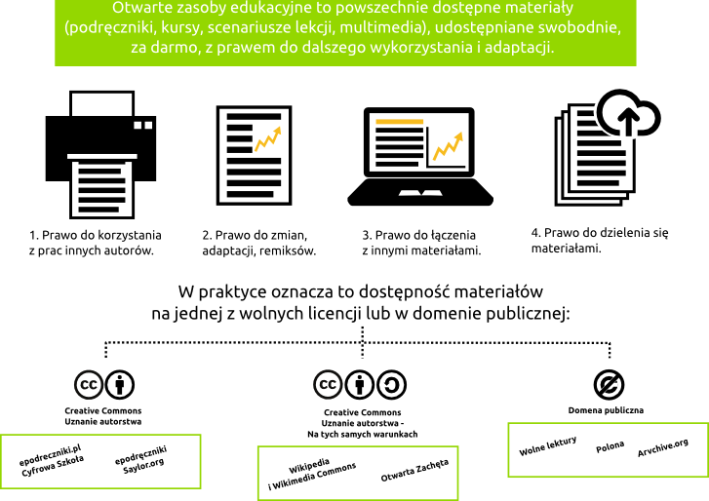

Slide 57
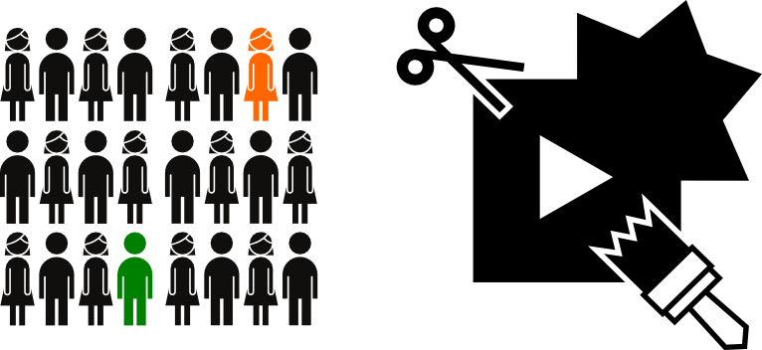
OZE ułatwiają indywidualizację procesu edukacyjnego
Powstają nowe sposoby uczenia się, które charakteryzuje indywidualizm, zaangażowanie, wykorzystanie mediów cyfrowych, współpraca, oddolne praktyki, gdzie osoba ucząca się lub nauczyciel tworzą treści nauczania. Ich powstanie ułatwione jest przez gwałtowny rozwój otwartych zasobów edukacyjnych dostępnych przez internet. Takie tworzenie i wykorzystywanie zasobów edukacyjnych sprzyja podnoszeniu kompetencji ICT.

Slide 58
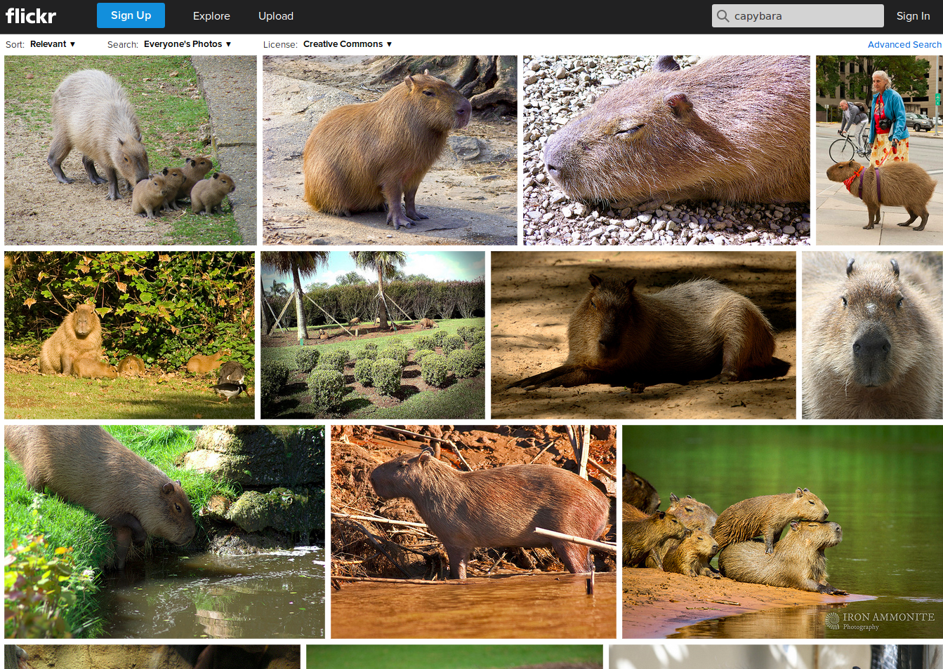

Slide 59
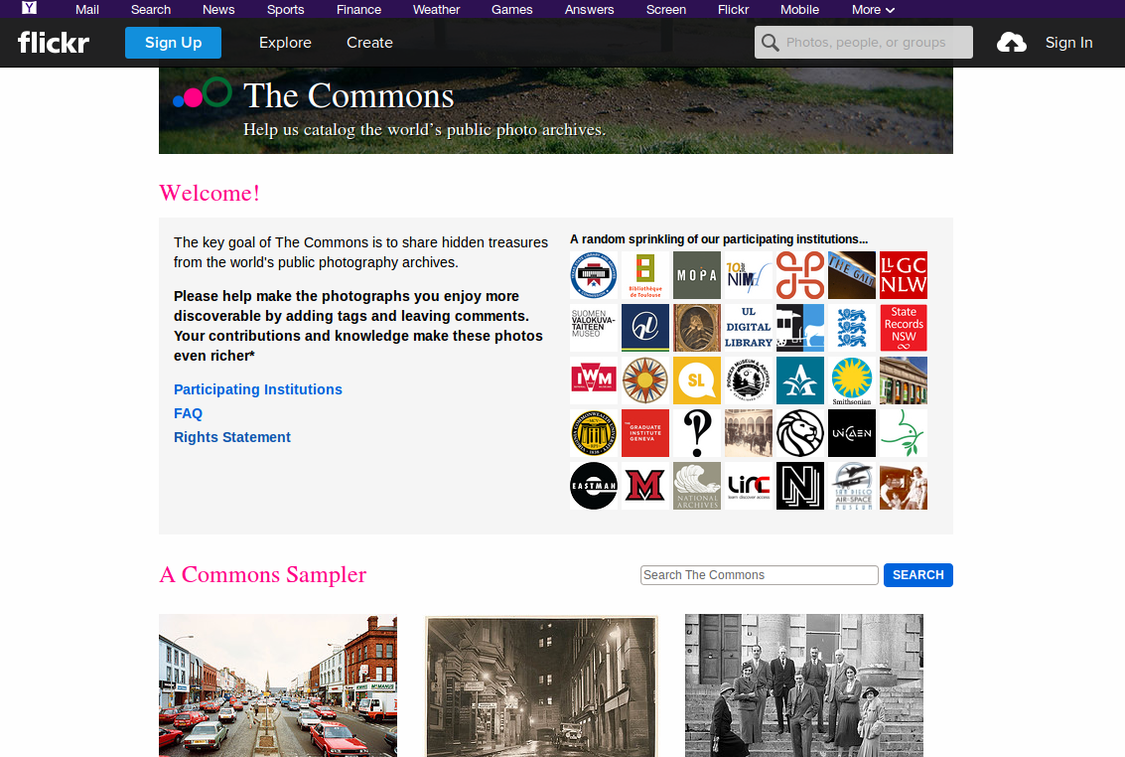

Slide 60
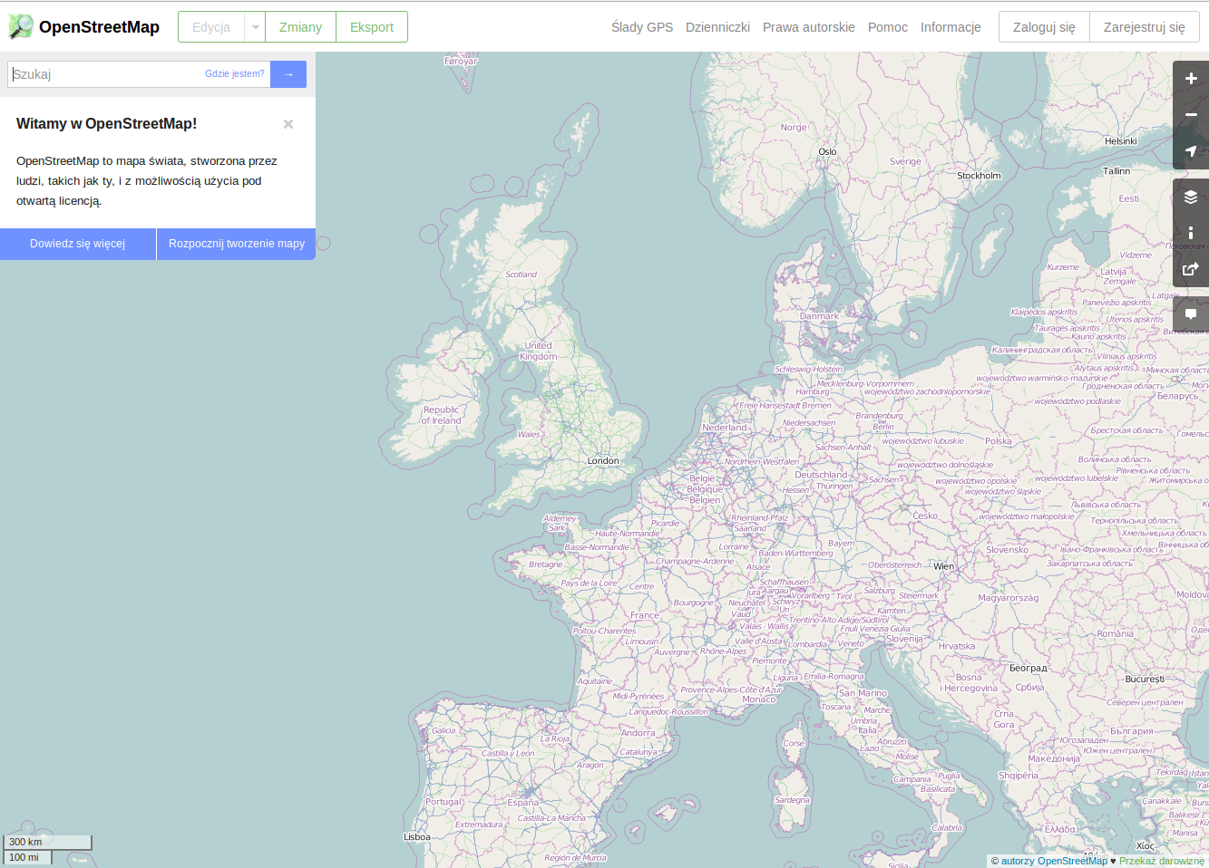

Slide 61
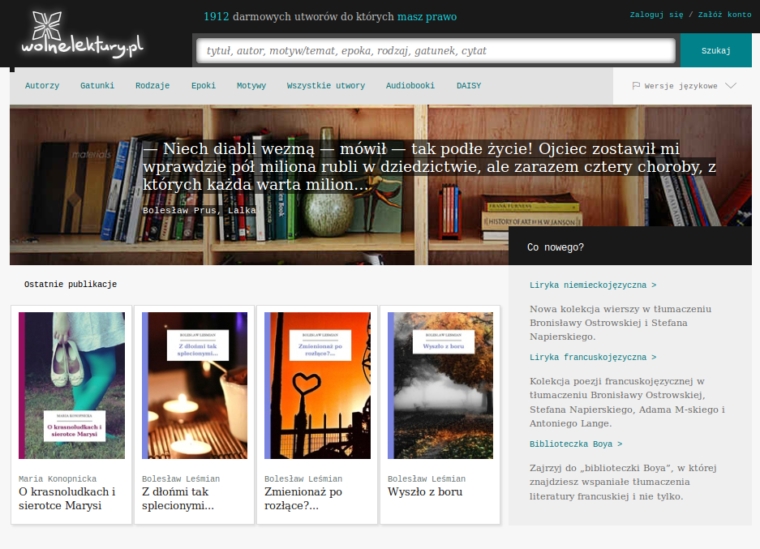

Slide 62
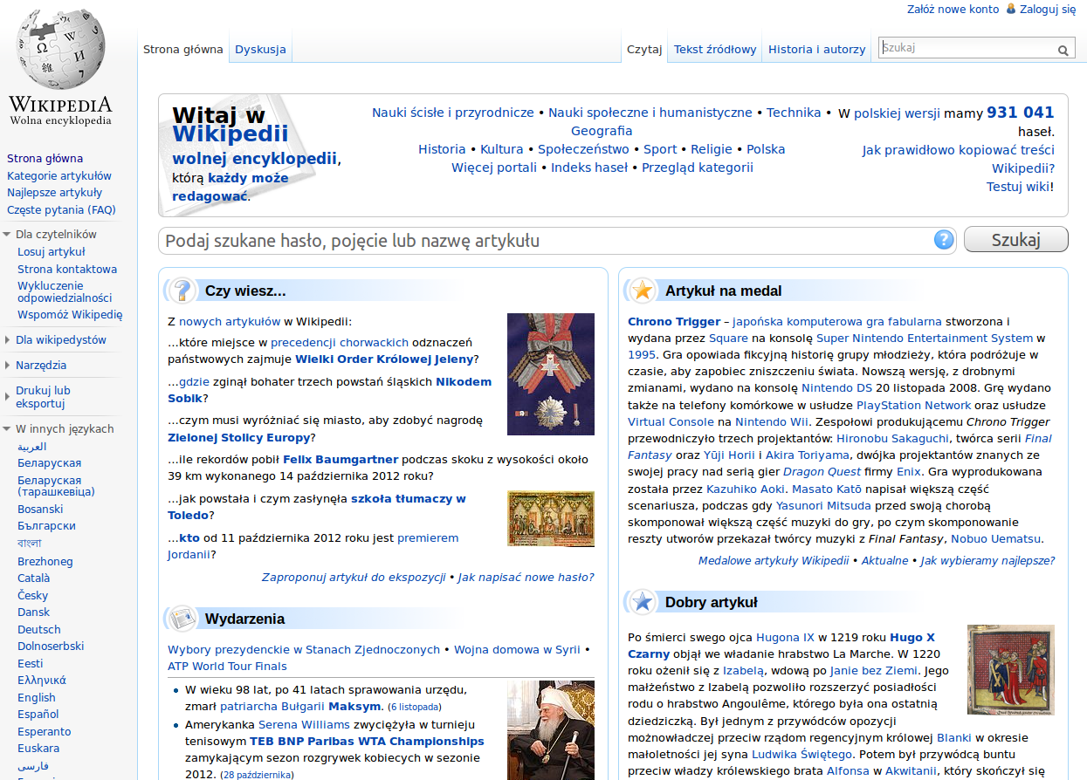

Slide 63
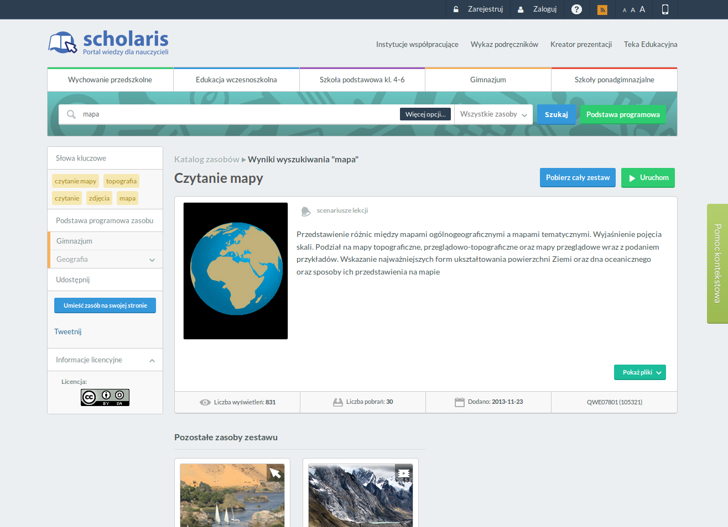

Slide 64
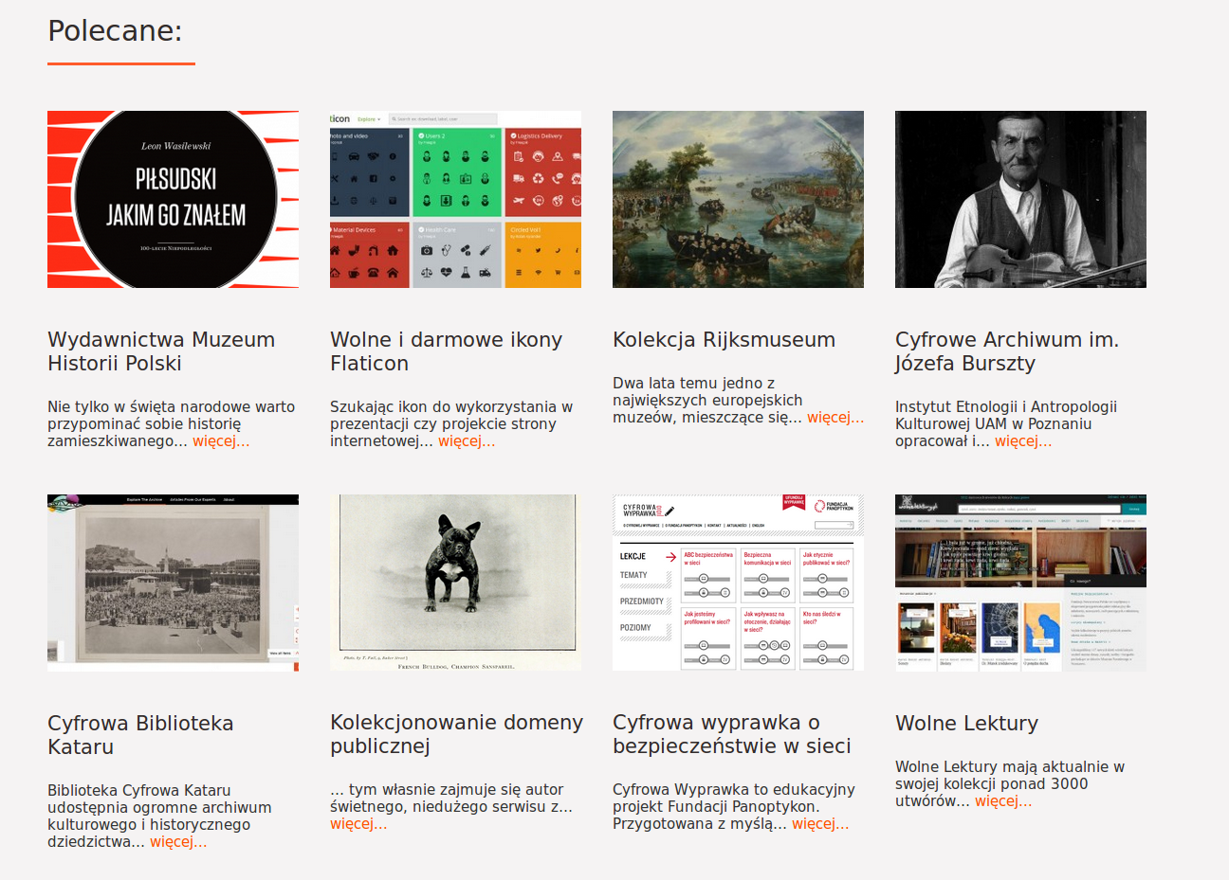
Więcej na www.otwartezasoby.pl

Slide 65
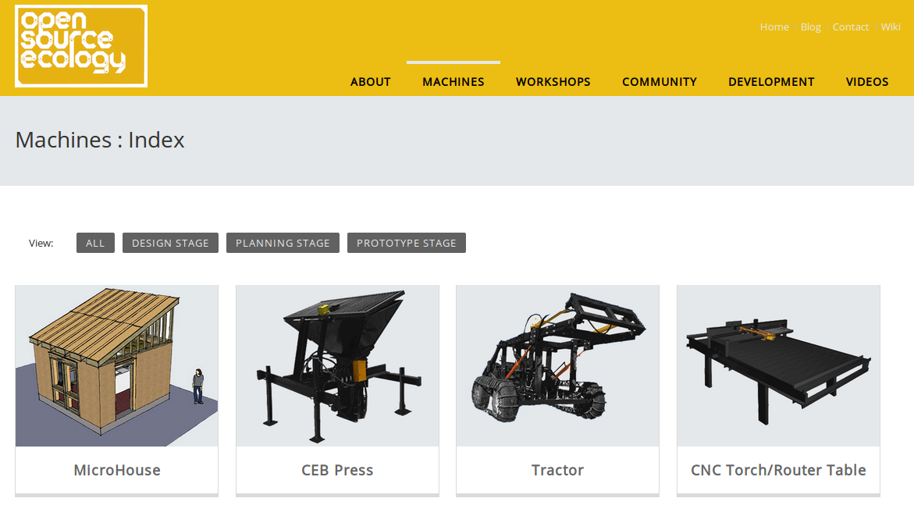

Slide 66
Otwarte Zasoby Edukacyjne
Termin Otwarte Zasoby Edukacyjne (angielski termin Open Educational Resources – w skrócie OER) po raz pierwszy został użyty podczas Forum on the Impact of Open Courseware for Higher Education in Developing Countries przy UNESCO w roku 2002.
Otwarte Zasoby Edukacyjne definiowane są najczęściej jako te materiały, które są publicznie dostępne w internecie (bez kontroli dostępu), opublikowane wraz z prawem do dalszego ich wykorzystania (zalecane jest stosowanie tzw. wolnych licencji) i rozwijane w otwarty sposób z możliwością udziału beneficjentów w procesie redakcyjnym.

Slide 67
Problemy
- Licencja może zostać udzielona na czas określony (np. na 2 lata) lub na czas nieokreślony. Nie można jednak udzielić licencji na czas określony dłuższy niż 5 lat – jeżeli zostanie zawarta taka umowa, to po pięciu latach przekształca się ona w licencję udzieloną na czas nieokreślony.
- udowadnianie licencji w przypadku jej ew. zmiany przez autora
- relacje z Organizacjami Zbiorowego Zarządzania

Slide 68
Kontakt
creativecommons.pl
otwartezasoby.pl
kamil@creativecommons.pl
@kasliwowski

